Slide 1
FRONT – felles kunderegister
Oppstartsmøte pulje 1 27. februar 2019

Slide 2
OPPSTARTSMØTE
Gjennomgang av plan og aktiviteter som må gjennomføres ved overgang til felles kunderegister - FRONT

Slide 3
Agenda
Plan
Innføringshåndbok – forberedende aktiviteter
Ny funksjonalitet i økonomisystemet (UBW)
  Fakturamottaker
  Registrering av fødselsnummer/organisasjonsnummer i kunderegisteret i UBW
  Fakturavedlegg
Sentral kundeforvaltning i UKE

Slide 4
Utrullingsplan
Januar
Februar
Mars
April
Mai
Juni
Juli
August
September
Oktober
November
Desember
Påskeferie
Sommerferie
Prosjektavslutning
BGA
Pulje 1
Pulje 2
Pulje 3
Pulje 4

Slide 5
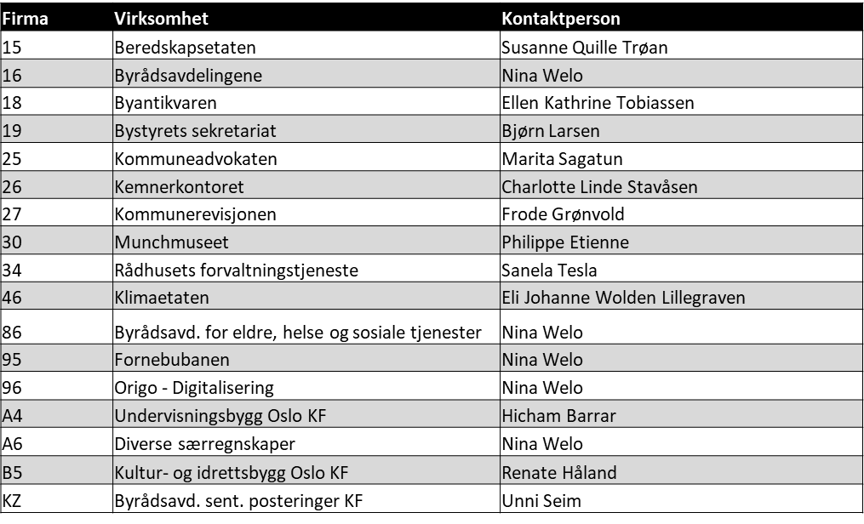
Virksomheter og kontaktpersoner - pulje 1
Ingen forsystem som krever endringer i integrasjonen
Ingen eFaktura og avtalegiro
Mindre omfang av ekstern fakturering
Store på internfakturering

Slide 6

Sentralt og lokalt prosjekt
Sentralt prosjekt
Lokalt prosjekt
Støtte virksomhetene i aktivitetene
Oppsett og klargjøring av økonomisystemet
Gjennomføre konvertering
Forvalte FRONT
Planlegge og lede lokalt mottaksprosjekt
Gjennomføre aktiviteter iht. innføringshåndboken og andre aktiviteter som kreves
Rapportere status til sentralt prosjekt

Slide 7
Sentralt prosjekt
Roar Dale
Konverteringsansvarlig og problemløser
Kenneth Torstveit
Integrasjons- og løsningsansvarlig
Torstein Li
Delprosjektleder konvertering og løsning
Harald Høydal
Prosjektleder
Kari Svang Jansen
Løsningsekspert
Astri Olsen
Virksomhetsansvarlig og løsningsekspet
Lisbeth Sand
Løsningsekspert
Elin Fossen
Informasjon- og kommunikasjonsansvarlig

Slide 8
Plan og frister for pulje 1
ARBEIDSPAKKE 1
ARBEIDSPAKKE 2
ARBEIDSPAKKE 3
ARBEIDSPAKKE 4
Oppstart
Forberedelser
Konvertering
Produksjon
Frister
07.03.19
25.03.19
29.03.19 – 31.03.19
05.04.19
Faser
Oppgaver
Oppstartsmøte med sentralt prosjekt
Etablere mottaksprosjekt
Konsekvensanalyse
Prosjektplan
Rydde i Kundereskontro
  Betalinger
  Åpne poster eldre enn 3 år
  Manglende organisasjonsnummer
Rydde i Salgsordre
Fakturamottaker
  C/O-adresse
  Verge
Infoskriv om:
  Avtalegiro
  e faktura
  Postadresse
Ikke fakturere fra
  Forsystem
  Salgsordre
Ikke opprette/endre kunder
Sjekk abonnement
  Kundenr.
  Oppdragsgiver
Info skriv om:
  Avtalegiro
  e Faktura

Slide 9
Konvertering
Nytt felles kundenummer i felles kunderegister - FRONT
Gamle nummer blir mappet om til nytt kundenummer når følgende er oppfylt
  Kunden har gyldig person/org. nr
  Kunden har hatt transaksjoner siste 3 år
Dersom punktene over ikke er oppfylt blir kunden opprettet med ZZ+firma+gammelt kundenummer
  Disse kundene blir parkert
Alle tabeller i systemet med blir oppdatert med kundenummer, «søk og erstatt»
Tidsplan konvertering
Arbeidspakke 2
Konvertering
Arbeidspakke 3
25.03
29.03 – 31.03
05.04
Forberedelse til konvertering utført og status rapportert
Frys av kunderegister:
fredag 29.03 kl. 16.00
Status og varsel om oppstart av lokal verifisering
Verifisering av konvertering utført og status rapportert

Slide 10
Innføringshåndbok – forberedende aktiviteter

Slide 11
Plan og frister for pulje 1
ARBEIDSPAKKE 1
ARBEIDSPAKKE 2
ARBEIDSPAKKE 3
ARBEIDSPAKKE 4
Oppstart
Forberedelser
Konvertering
Produksjon
Frister
07.03.19
25.03.19
29.03.19 – 31.03.19
05.04.19
Faser
Oppgaver
Oppstartsmøte med sentralt prosjekt
Etablere mottaksprosjekt
Konsekvensanalyse
Prosjektplan
Rydde i Kundereskontro
  Betalinger
  Åpne poster eldre enn 3 år
  Manglende organisasjonsnummer
Rydde i Salgsordre
Fakturamottaker
  C/O-adresse
  Verge
Infoskriv om:
  Avtalegiro
  e faktura
  Postadresse
Ikke fakturere fra
  Forsystem
  Salgsordre
Ikke opprette/endre kunder i perioden for konvertering
Sjekk abonnement
  Kundenr.
  Oppdragsgiver
Info skriv om:
  Avtalegiro
  e Faktura

Slide 12
Informasjon og kommunikasjon
Bruk e-post til rapportering av fremdrift: info.felleskunderegister@uke.oslo.kommune.no
Feil og spørsmål meldes i Kompass
Felles informasjon legges ut på intranett og Workplace
Åpen dag 3. april fra kl. 09.00 – 15.00.
  Nærmere info. om dagen kommer.

